Slide 1
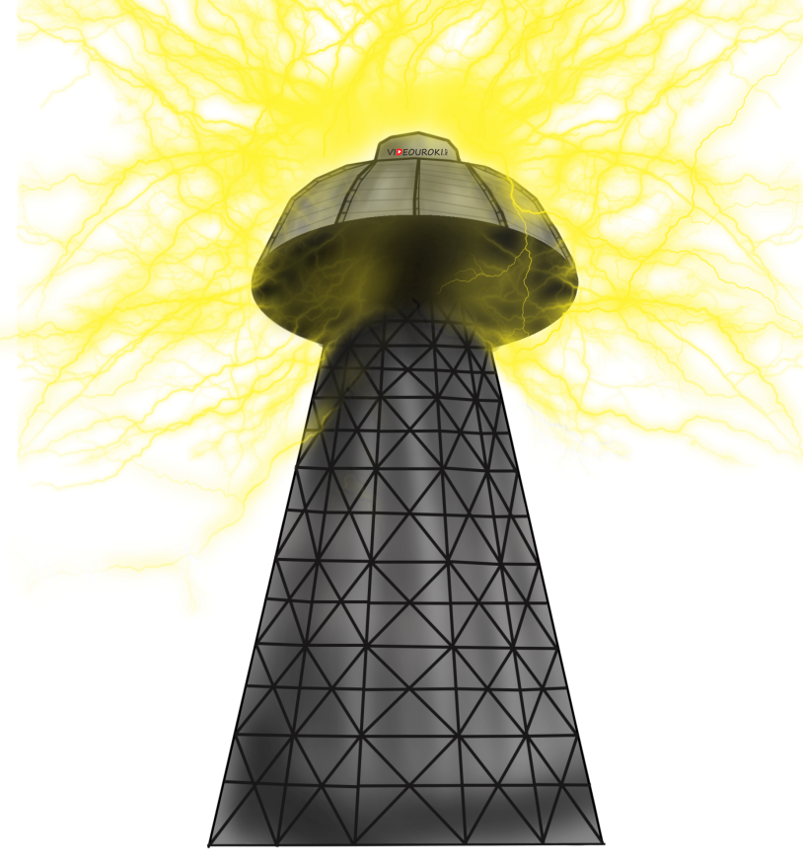
Что такое электродинамика
Башня Тесла

Slide 2
Электродинамика
Электродинамика — это наука о свойствах и закономерностях поведения электромагнитного поля.

Slide 3
Силы
Гравитационные силы
Электромагнитные силы
Сильное взаимодействие
Слабое взаимодействие

Slide 4
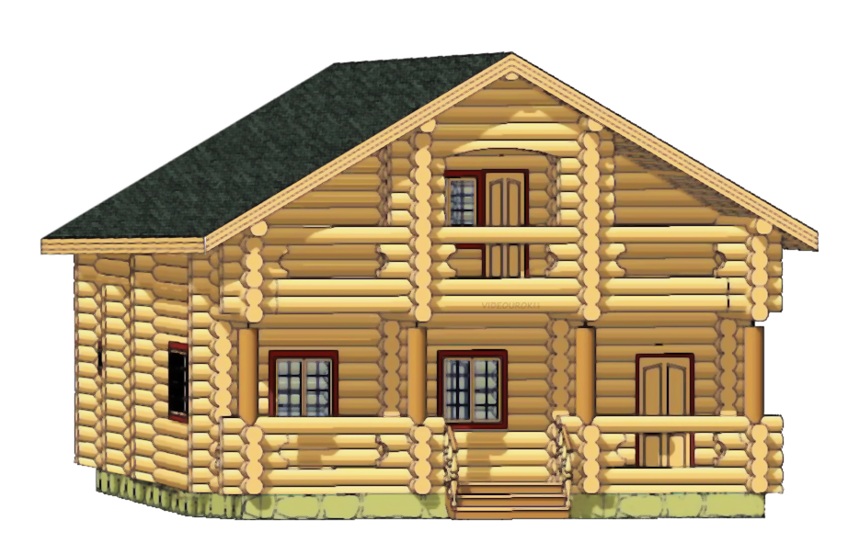

Slide 5
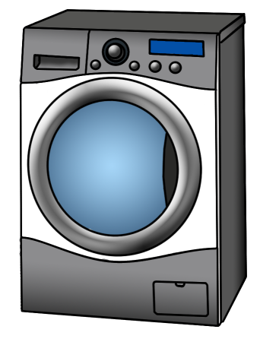

Slide 6
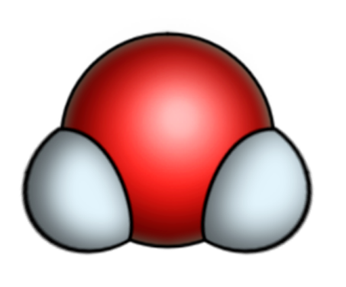
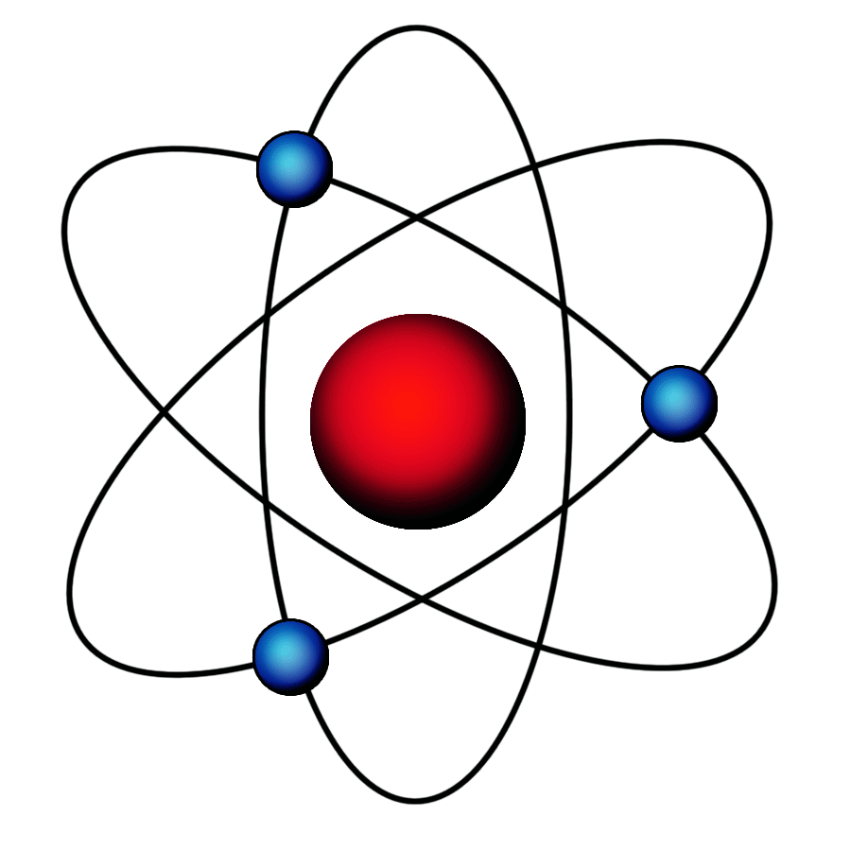

Slide 8
Электрический заряд — это физическая величина, характеризующая силу взаимодействия заряженных тел.
Существует два рода зарядов: положительный и отрицательный.
Наименьшим зарядом в природе является заряд электрона, который иногда называют элементарным зарядом.

Slide 9
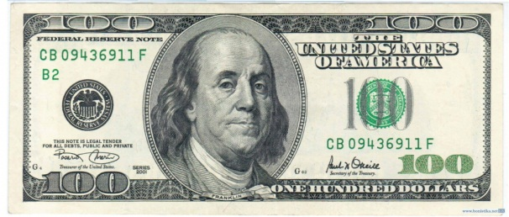
История изучения электричества
Предложил унитарную теорию электричества:
Электричество — это некая невесомая жидкость.
Избыток или недостаток некоего флюида отвечает за положительный и или отрицательный заряд.
Бенджамин Франклин
1706 — 1790

Slide 10
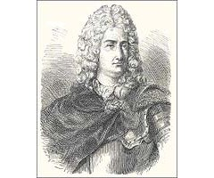
История изучения электричества
Предложили дуалистическую теорию, согласно которой существовало два вида электричества.
Роберт Симмер
1707 — 1763
Шарль Дюфе
1698 — 1739

Slide 11
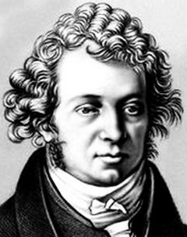
История изучения электричества
«Так как мне пришлось бы постоянно говорить о двух противоположных направлениях, по которым текут оба электричества, то, во избежание излишних повторений, после слов «направление электрического тока», я буду всякий раз подразумевать направление положительного электричества».
Андре Ампер
1775 — 1836

Slide 12
Закон сохранения заряда
$$q={4q}_{p}$$
$$q={5q}_{p}$$
$$q=q_{p}$$
$$q={3q}_{p}$$
$$q={2q}_{p}$$
$$q_{p}=−q_{e}$$
$$q={4q}_{e}$$
$$q={3q}_{e}$$
$$q={2q}_{e}$$
$$q=q_{e}$$
$$q={5q}_{e}$$
$$q_{1}+q_{2}+…+q_{n}=const$$

Slide 13
Закон сохранения заряда
Электрически заряженные частицы рождаются или исчезают только парами с зарядами равными по модулю, но противоположными по знаку.
$$около {10}^{−18} м$$
E
$$e^{−}$$
$$e^{−}$$
$$ν_{e}$$
E
$${\overline{ν}}_{e}$$
n
n
$${\overline{ν}}_{e}$$
$$e^{+}$$
p
n
p

Slide 14
Основные выводы
Существуют два рода зарядов: положительные и отрицательные.
Одноименные заряды отталкиваются, а разноименные заряды притягиваются.
Закон сохранения электрического заряда: в изолированной системе алгебраическая сумма зарядов всех частиц остается величиной постоянной:
$$q_{1}+q_{2}+…+q_{n}=const$$

